Slide 1

Bilgisayar Grafikleri
Bölüm 4

Slide 2
Bu Derste Göreceklerimiz
2D transformasyon
  Yer Değiştirme(translation)
  Döndürme(rotation)
  Ölçeklendirme(scale)
3D transformasyon
  Yer Değiştirme(translation)
  Döndürme(rotation)
  Ölçeklendirme(scale)
OpenGL’de Transformasyon Gerçekleştirme

Slide 3
Giriş
GEOMETRİK TRANSFORMASYONLAR
Dönüşümler, nesnelerin koordinat tanımlarının değiştirilmesi için yapılan
işlemlerdir. Nesnelerin konum, boyut, şekil gibi özelliklerinin değiştirilmesi
gerektiğinde kullanılırlar. Temel geometrik dönüşümler kapsamına yer
değiştirme (translation), döndürme (rotation) ve ölçeklendirme (scaling) girer.
Transformasyonlar 3D objelerin 2D ekranda görüntülenmelerini sağlar
Grafik transformasyon süreci makine ile fotograf çekmek gibidir.
Her transformasyon, vertexlerin bir koordinat sistemindeki tanımını diğer bir
koordinat sistemine taşımak gibi düşünülebilir.

Slide 4
Obje Koordinatları
Objeler genellikle kendi yerel koordinat sistemlerinde tanımlanırlar. Bir obje global bir sistemin alt kümesi ise o objeyi evrensel kümeye dahil etmek için obje önce kendi koordinat sisteminde tanımlanır, daha sonra evrensel uzay koordinatları cinsinden konumu belirlenir. Evrensel uzay koordinat sistemine “dünya koordinatları ” denir.

Slide 5
Dünya Koordinatları
Yandaki şekilde görüldüğü gibi birbirinden bağımsız üz obje (2 küp ve bir silindir) dünya koordinatlarında konumlandırılmış durumda. Objelerin yapısı ile ilgili bir değişiklik yapılacaksa objelerin kendi koordinat sistemleri içinde düşünmek gerekir. Dünya koordinatlarında yapılan değişiklik objenin konumu ve görünümünde değişiklikten başka birşey değildir. Objelerin koordinatları tek , global bir koordinatlarla tanımlanır.

Slide 6
Ekran Koordinatları
Yukarıda “obje koordinatları” ve
“dünya koordinatları” hakkında
bahsettik. Bunların yanında bir de
“ekran koordinatları” kavramı
vardır. Bir model oluşturulurken
objeler öncelikle kendi koordinat
sistemlerinde tanımlanır ve dünya
koordinatlarında konumlandırılırlar.
Modeli kurarken tamamen dünya
koordinatları cinsinden düşünürüz. Modelimizi bilgisayar ortamına taşımak için modelin ekran koordinatları cinsinden ifade edilmeleri gerekir. Bahsettiğimiz koordinat sistemleri arasında geçiş ve dönüşüm yapmak için transformasyonlar kullanılır. Aşağıdaki konularda 2Boyutlu ve 3Boyutlu transformasyonlar anlatılmaktadır.

Slide 7
Koordinat Hiyerarşisi
Ekran Koordinatları
Transformasyon
Dünya -> Ekran
Dünya Koordinatları
Transformasyon
Transformasyon
Transformasyon
Obje #1 ->
Obje #2 ->
Obje #3 ->
Dünya
Dünya
Dünya
Obje #1
Obje #2
Obje #3
Obje Koordinatları
Obje Koordinatları
Obje Koordinatları

Slide 8
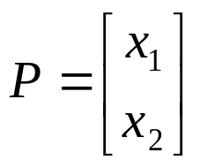
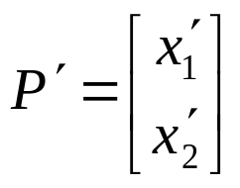
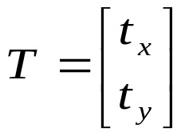
2 Boyutlu Transformasyon-Yer Değiştirme(Translation)
y
Bir nesnenin bir doğru üzerinde bir noktadan bir noktaya
getirilmesidir. İki boyutlu bir uzayda bir noktanın yeri,
noktanın ilk konumuna P(x,y), yer değiştirme uzaklıkları
eklenerek (tx, ty) değiştirilir. Noktanın yeni konumu P'(x',y')
olur (Şekle bkz).
P(x,y): Noktanın ilk konumu
P'(x',y'): Noktanın yer değiştirme işleminden sonraki
konumuP(x,y)P'(x',y')T(tx,ty)xy
T(tx, ty): Yer değiştirme uzaklıkları
olmak üzere x' = x + tx ve y' = y + ty olur
P'(x',y')
T(t_{x},t_{y})
P(x,y)
x
Bir noktanın P konumundan P' konumuna getirilmesi

Slide 9
2 Boyutlu Transformasyon-Yer Değiştirme(Translation)-1
T yer değiştirme vektörü, P ve P' noktanın ilk ve son koordinat konumlarını
gösteren sütun vektörleri olmak üzere, iki boyutlu yer değiştirme denklemleri : P' = T + P şeklinde ifade edilir.
Yer değiştirme dönüşümünde nesnelerin her noktası eşit miktarlarda hareket
ettirildiğinden nesnelerde bozulma olmaz.
Çokgenlerin bir konumdan diğer bir konuma taşınmasında tüm köşelerine yer
değiştirme dönüşümünün uygulanması yeterli olur.
Daire gibi eğrisel nesnelerin hareketinde sadece merkez koordinatlarının yeri
değiştirilerek nesne yeniden çizdirilir.

Slide 10
2 Boyutlu Transformasyon-Döndütme(Rotation)
Döndürme bir noktanın dairesel bir yol üzerinde hareket ettirilmesi
işlemidir. Döndürme işlemi için θ (döndürme açısı) ve döndürme
işleminin yapılacağı (xr,yr) sabit (pivot) noktasının (döndürme noktası)
belirtilmesi gerekir (Şekle bkz.Saat hareketinin tersi yönündeki
dönmeler pozitiftir (θ açısının pozitif değerleri). Saat hareketi
yönündeki dönmeler ise negatiftir (θ açısının negatif değerleri).
y
P'
α
y_{r}
P
P noktasının sabit bir nokta etrafında döndürülmesi
x
x_{r}

Slide 11
2 Boyutlu Transformasyon-Döndütme(Rotation)-1
Döndürme işleminden sonraki koordinatlar θ ve φ açıları cinsinden ifade edilebilir
(Şekle bkz).P(x,y) noktasının orijin (koordinat başlangıç noktası) etrafında
döndürülmesi sonucunda noktanın yeni konumu P'(x',y') şu şekilde hesaplanır :
x' = r cos(φ+θ) = r cosφ cosθ - r sinφ sinθ
y' = r sin(φ+θ) = r cosφ sinθ + r sinφ cosθ
Noktanın kutupsal koordinatlarda ilk konumu x = r cosφ, y = r sinφ x ve y yerine
konulduğunda, x' = x cosθ - y sinθ
y' = x sinθ + y cosθ
y
P'(x',y')
θ
P(x,y)
P(x,y) noktasının orijin (koordinat başlangıç noktası) etrafında döndürülmesi
φ
x

Slide 12
2 Boyutlu Transformasyon-Döndütme(Rotation)-2
cosθ -sinθ 0
R = sinθ cosθ 0
0 0 1
R döndürme matrisi olmak üzere döndürme denklemlerinin matris
şeklindeki ifadesi aşağıdaki gibidir :
cosθ -sinθ 0 x x cosθ - y sinθ
P' = sinθ cosθ 0 . y = x sinθ + y cosθ
0 0 1 1 1

Slide 13
Ölçeklendirme (Scaling)
Nesnelerin boyutunu değiştiren dönüşümdür. Noktaların koordinat
değerlerinin, ölçeklendirme faktörleri ile çarpılması ile elde edilir.
x' = x . sx
y' = y . sy
Dönüşüm denklemleri,
sx ve sy'nin 1'den küçük değerleri nesnenin boyutunu küçültür (küçültme işlemi)
sx ve sy'nin 1'den büyük değerleri nesnenin boyutunu büyütür (büyütme işlemi)
sx ve sy'nin 1'e eşit olması nesnenin boyutunu değiştirmez
sx = sy yani her ikisine de aynı değerin verilmesi ölçeklendirilmiş nesnelerin göreceli oranlarının aynı kalmasını sağlar ki buna düzgün ölçeklendirme denilir.
x' s_{x} 0 0 x x . s_{x}
y‘ = 0 s_{y} 0 . y = y . s_{y}
1 0 0 1 1 1
P'
S
P
ölçeklendirme matrisi

Slide 14
Bileşik Dönüşümler (Composite Transformations)
Nesnelere arka arkaya dönüşümlerin uygulanması gerektiğinde tüm dönüşümlere
denk gelen bileşik dönüşüm matrisi oluşturulur, sonra nesnelerin tüm noktalarına
bu bileşik dönüşüm uygulanır. Sütun matrisleri gösteriminde bileşik dönüşüm,
matrislerin sağdan sola doğru çarpılması ile elde edilir. Arka arkaya benzer
dönüşümlerin uygulanmasında bazı kolaylıklar vardır .Ardışık yer değiştirmede
bileşik dönüşüm matrisi yer değiştirme uzaklıklarının toplanması ile elde edilir :
1 0 t_{x2} 1 0 t_{x1} 1 0 t_{x1}+t_{x2}
0 1 t_{y2 *} 0 1 t_{y1} = 0 1 t_{y1}+t_{y2}
0 0 1 0 0 1 0 0 1
T(t_{x2},t_{y2})
T(t_{x1},t_{y1})
T (t_{x1}+t_{x2},t_{y1}+t_{x2})

Slide 15
Bileşik Dönüşümler (Composite Transformations)-1
Ardışık döndürmede bileşik dönüşümler açıların toplanması ile elde edilir :
R(θ2) . R(θ1) = R(θ1+θ2)
P' = R(θ2) . R(θ1) . P = R(θ1+θ2).P
Ardışık ölçeklendirmede bileşik dönüşüm ölçeklendirme faktörlerinin çarpımına
eşittir :
Sx2 0 0 Sx1 0 0 Sx1+Sx2 0 0
0 Sy2 0 * 0 Sy1 0 = 0 S_{y1}+S_{y2} 0
0 0 1 0 0 1 0 0 1
S(s_{x2},s_{y2})
S(s_{x1},s_{y1})
S (s_{x1}.s_{x2},s_{y1}.s_{y2})

Slide 16
Üç Boyutlu Dönüşümler
İki boyutlu dönüşümlerin z ekseni ve koordinatları da dikkate
alınarak genişletilmesi ile elde edilirler.

Slide 17
Üç Boyutlu Dönüşümler –Yer Değiştirme
P : noktanın ilk konumunu belirten vektör
P' : noktanın (dönüşümden sonraki) son konumunu gösteren vektör
T : yer değiştirme matrisi olmak üzere,
P' = T . P olarak hesaplanır :
x' 1 0 0 t_{x} x
y‘ = 0 1 0 t_{y} . y
z' 0 0 1 t_{z} z
1 0 0 0 1 1
tx, ty, tz, sırası ile x, y, z eksenlerindeki yer değiştirme uzaklıkları olmak üzere matris
gösterimine karşılık gelen denklemler şu şekilde yazılabilir :
x' = x+tx
y' = y+ty
z' = z+tz

Slide 18
Üç Boyutlu Dönüşümler –Yer Değiştirme-1
Üç boyutlu uzayda bir nesne, tanımlı her noktasına dönüşüm işleminin
uygulanması ile taşınır. Çokgen yüzeyler şeklinde ifade edilebilen nesnelerin her
köşe noktasına dönüşüm uygulandıktan sonra, nesnenin yüzeylerinin çokgenler
şeklinde yeniden çizilmesi ile yer değiştirme işlemi gerçekleştirilir (Şekle bkz).
y
P₁
P₁'
x
Üç boyutlu uzayda bir nesnenin yer değiştirmesi
z

Slide 19
Üç Boyutlu Dönüşümler –Döndürme
Üç boyutlu döndürme işlemi için döndürme ekseninin ve döndürme açısının belirtilmesi gerekmektedir.
Koordinat eksenlerinde döndürmeler
Z ekseni etrafında döndürme
x' = x cosθ - y sinθ y' = x sinθ + y cosθ
z' = z P' = Rz(θ).P
y
x' cosθ -sinθ 0 0 x
y‘ = sinθ cosθ 0 0 y *
z' 0 0 1 0 z
1 0 0 0 1 1
P₁'
P₁
x
z

Slide 20

Üç Boyutlu Dönüşümler –Döndürme-1
y
X ekseni etrafında döndürme
y' = y cosθ - z sinθ z' = y sinθ + z cosθ
x' = x P' = Rx(θ).P
P₁
x
x' 1 0 0 0 x
y‘ = 0 cosθ -sin θ 0 y
z' 0 sin θ cos θ 0 * z
1 0 0 0 1 1
z
P₁'
Üç boyutlu uzayda bir noktanın X eksenlerinde döndürülmesi

Slide 21

Üç Boyutlu Dönüşümler –Döndürme-2
y
Y ekseni etrafında döndürme
z' = z cosθ - x sinθ x' = z sinθ + x cosθ
y' = y P' = Ry(θ).P
P₁
P₁'
x
z
x' cosθ 0 sin θ 0 x
y‘ = 0 1 0 0 y
z' -sin θ 0 cos θ 0 * z
1 0 0 0 1 1
Üç boyutlu uzayda bir noktanın Y eksenlerinde döndürülmesi

Slide 22
Ölçeklendirme
y
P, noktanın ilk konumunu belirten vektör
P', noktanın (dönüşümden sonraki) son
konumunu belirten vektör
S, ölçeklendirme matrisi olmak üzere,xyz
P' = S . P olarak hesaplanır
x' = x . sx
y' = y . sy
z' = z . sz
x
z
Üç boyutlu uzayda bir nesnenin ölçeklendirilmesi
x' s_{x} 0 0 0 x
y' = 0 s_{y} 0 0 * y
z' 0 0 s_{z} 0 z
1 0 0 0 1 1

Slide 23
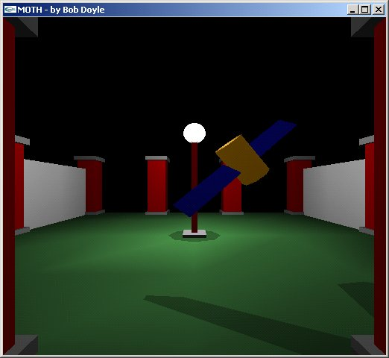
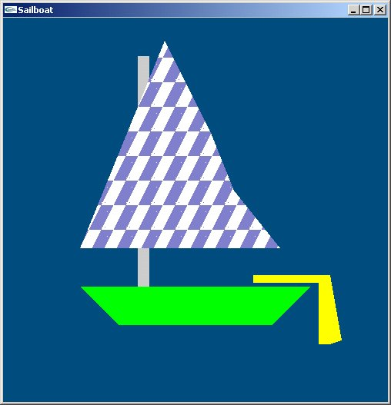
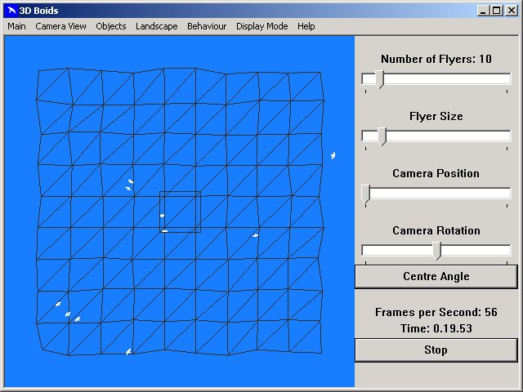
Örnek Programlar
Aşağıda gösterilen programlar transformasyon konusu ile ilgilidir. Dowlnoad bölü-
ünden programları indirerek inceleyiniz.

Slide 24
OpenGL’de Transformasyon Gerçekleştirme
Transformasyon Modelleme
  Yer değiştirme
  Döndürme
  Ölçekleme
Transformasyonların kompozisyonu
  Matris Yığını
Uygulamalar

Slide 25


Transformasyonlar Ve Fotoğraf Makinesi Benzetmesi
Bir şeyi transform etmek o şeyin fotoğrafını çekmek gibi bir şey denilebilir. Nasılki bir şeyin
fotoğrafını çekerken ışığın gelen yönü,ortam aydnılığı gibi faktörler göz önünde bulundurulur-
transformasyonda da bir takım şeylere dikkat edilmesi gerekir. Dikkat edilmesi gereken
özelliklere göre transformasyon 4’e ayrılır. Bunlar :
Görüntüleme transformasyonu:Kameranın yerleştirilmesi ve odaklanması.
Modelleme transformasyonu :Modelin yerleştirilmesi ve hareket ettirilmesi
Projeksiyon transformasyonu :Kameranın lensinin ayarları
Bakış Açısı transformasyonu :Fiziki fotografın büyültülüp küçültülmesi
Fotoğraf Makinesi
Model

Slide 26
OpenGL de Transformasyon
Transformasyonlar matris işlemleriyle belirlenir. İstenen transformasyon basit
transformasyon dizisi ve bu transformasyonların birleştirilmesiyle elde edilebilir.
Transformasyon matrisi genellikle 4x4 matris ile ifade edilir.
OpenGL’da, transformasyon matrisleri “durum”’un(state) bir parçasıdır. Her
hangi vertex’e uygulanmadan önce bu matrisler tanımlanmış olmaları gerekiyor.
Modellemede ,genellikle kendi koordinat sistemlerinde tanımlanmış objelerle
çalışılır ve bu objeleri sahneye (scene) çıkarmak için transform (yerdeğiştirme ,
döndürme , ölçekleme) edilmeleri gerekir.OpenGL , desteklediği bütün matris
türleri için (model-view, projection, texture) matris yığınları sağlar.
Notes:
Matrisleri kaydedip yeniden geri getirmek, matrisleri yeniden hesaplamaktan daha verimli olduğu için matris yığınları kullanılır. Matris yığınında pop işlemine “jump back” denir,bu bir önceki konuma geri dönmek demektir.

Slide 27
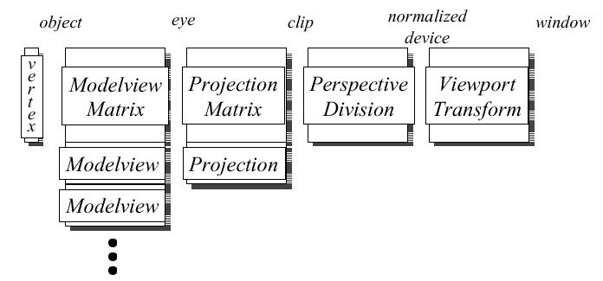
OpenGL Transformasyon Boru Hattı
Notes:
Matrisleri kaydedip yeniden geri getirmek, matrisleri yeniden hesaplamaktan daha verimli olduğu için matris yığınları kullanılır. Matris yığınında pop işlemine “jump back” denir,bu bir önceki konuma geri dönmek demektir.
Matris yığınlarının(matrix stack) derinliği OpenGl uyarlamalarına göre değişir, ama Model-View matris yığınının derinliği en az 32, Projection matris yığınının derinliği en az 2 olması garantidir. Material-to-color,flat-shading ve clipping(kesme) hesaplamaları model-view matris hesaplamalarından sonra ve projection matris hesaplamalarından önce yapılır.
Poligon ayıklama ve renderleme modu işlemleri “viewport”(bakış açısı) işlemlerinden sonra yapılır.

Slide 28
Geçerli Transformasyon Matrisi
Geçerli Transformasyon Matrisi (GTM) : Herhangi bir vertex’i takip eden
vertexe uygulanan matrise GTM denir (orj: the matrix that is applied to any
vertex that is defined subsequent to its setting). Eğer GTM’yi değiştirirsek,
sistemin durumunu(Bölüm3-OpenGL Durum Makinesi) değiştirmiş oluruz.
GTM ,bir takim fonksiyonları ile değiştirilebilen 4 x 4 matristir. GTM –
OpenGL Durum Makinesinin bir durumu olduğu için bir matris aracılığıyla
(matris çarpımı ile) set/reset/değiştirme yapılabilir.Her hangi bir vertex
koordinatlarını transfor edeceksek, önce o vertex için istenilen GTM matrisi
belirlenmeli ve durum makinesine bildirilmelidir.
Örnek:
    G <= M // M matrisini ata
    G <= GT // T ile çarp
    G <= GS // S ile çarp
    G <= GR // R ile çarp

Slide 29
Geçerli Transformasyon Matrisi-1
Her transformasyon aslında yeni bir matris oluşturur ve GTM ile çarpılır;
çarpım sonucu, yeni GTM oluşur.GTM , çarpan transformasyon
matrislerin kumulatif (gittikçe artan) toplamlarına eşittir.
Örnek:
Eğer G <= M; G<= GT; G <= GR; G <= GS
O Halde G = M T R S

Slide 30
Transformasyon Belirleme Yöntemleri
OpenGL’da genellikle 2 transformasyon belirleme yöntemi kullanılır. Bunlar:
-Matrislerle transformasyon belirleme
-İşlemlerle transformasyon belirleme
Matrislerle belirleme yönteminde glLoadMatrix (), glMultMatrix () OpenGL
fonksiyonları kullanılırken işlemlerle transformasyon belirleme tekniğinde
glRotate(), glTranslate() ,glScale() fonksiyonları kullanılır.
Her iki yöntem aşağıdaki konularda açıklanmaktadır.

Slide 31
Matrislerle Transformasyon Belirleme
Matrislerle transformasyon belirleme tekniğinde izlememiz gereken 4
adım vardır. Bunlar :
1-Geçerli matris modu belirlenir
2-Geçerli matris değişime uğratılır
3-Geçerli matris yüklenir
4-Geçerli matris çarpılır
Her adımı tek tek ele alalım.

Slide 32
Matrislerle Transformasyon Belirleme-Adım-1
Geçerli matris modu belirlenir
glMatrixMode (mod) fonksiyonu
Ne tür transformasyon matrisinin değişime uğratılacağını
belirler. mod parametresi GL_MODELVIEW , GL_PROJECTION
veya GL_TEXTURE kelimelerinden biri olur.

Slide 33
Matrislerle Transformasyon Belirleme-Adım-2
Geçerli matris değişime uğratılır
glLoadMatrix{fd} ( Type *m )
  Geçerli matrisin 16 adet değerine(GTM 4x4 olduğu için 16 adet değeri mevcut) , m tarafından belirlenen değerler atanır.
Not: m 1 boyutlu array olup 16 elemanı vardır

Slide 34
Matrislerle Transformasyon Belirleme-Adım-3
Geçerli matris değiştirme- yükleme
glLoadIdentity ( void )
  Geçerli değişen matrisi 4x4 birim matrisine set eder.(orj: Set the currently modifiable matrix to the 4x4 identity matrix.)

Slide 35
Matrislerle Transformasyon Belirleme-Adım-4
Geçerli matris değişimi-çarpma
glMultMatrix{fd} ( Type *m )
  m’ işaret ettiği 16 değer ile geçerli matrisi çarpar ve sonucu yeni geçerli matris olarak kaydeder.
Not: m 1 boyutlu array olup 16 elemanı vardır

Slide 36
İşlemlerle Transformasyon Belirleme
OpenGL’da transformasyon modellemek için 3 tür rutin mevcuttur :
yer değiştirme,Ölçekleme,Döndürme.
Yer değiştirme
glTranslate {fd} (TYPE x, TYPE y, TYPE z) : Objeyi verilen x, y, z değerlerine
göre transform eden matris ile geçerli matrisi çarpar.
Ölçekleme
glScale {fd} (TYPE x, TYPE y, TYPE z) : Objeyi verilen x, y, z değerlerine
göre ölçekleyen matris ile geçerli matrisi çarpar
Döndürme
glRotate {fd} (TYPE angle, TYPE x, TYPE y, TYPE z) : Objeyi , orijinden
geçen bir doğru etrafında verilen x, y , z nokta değerlerine kadar saat yönünün
tersi yönünde döndüren matris ile geçerli matrisi çarpar. angle parametresi
döndürme açısını derece cinsinden belirler.

Slide 37
Örnek
Aşağıdaki örneği inceleyelim.
Konu : keyfi bir nokta etrafında döndürme işlemi
Soru:
Objeyi orijinden geçen ve diğer noktası (1.0, 2.0, 3.0) da olan bir çizgi ve
(4.0, 5.0, 6.0) noktası etrafında 45.0-derece açıyla döndürünüz.
Çözüm : aşağıdaki işlemler yapılması gerekir:
1-Objey V-vektöründen geçirilir -T(-4.0, -5.0, -6.0)
2-Orijin etrafında q-açıyla döndürülür-R(45.0)
3-Vectör- V den geriye doğru geçirilir-T(4.0, 5.0, 6.0)
buradan M –uygulanacak transformasyon olkam üzere
M = T(V ) R(q ) T(-V )
olur.Program kodu yandaki gibi olur:
glMatrixMode (GL_MODEVIEW);
glLoadIdentity ();
glTranslatef (4.0, 5.0, 6.0);
glRotatef (45.0, 1.0, 2.0, 3.0);
glTranslatef (-4.0, -5.0, -6.0);

Slide 38
Transformasyonlarda Dikkat Edilmesi Gereken Hususlar
Transformasyonların sırası :Transformasyon matrislerinin sırası, uygulanan
transformasyonların sırasına terstir. Yani ilk uygulanan transformasyonun
“transformasyon matrisi en son sırada olur”.
Adım adım :
    G <= I
    G <= GT(4.0, 5.0, 6.0)
    G <= GR(45, 1.0, 2.0, 3.0)
    G < = GT(-4.0, -5.0, -6.0)
En son şekli : G = T(4.0, 5.0, 6.0) GR(45, 1.0, 2.0, 3.0) GT(-4.0, -5.0, -6.0)

Slide 39
Transformasyonlarda Dikkat Edilmesi Gereken Hususlar-1
Matris Çarpımının Değiştirme Özelliği Yoktur : şekillere bakılırsa A işlemi sonucu ile B işlemi sonucu aynı değildir. Burdan çıkıyorki transformasyon işlemlerinin sırası önemli ve yer değiştirilemezler.
A-Önce döndürme, sonra da Yer değiştirme = >
B-Öcne Yer değiştirme, sonra da döndürme=>

Slide 40
Matris Yığınları
OpenGL, matris yığını mekanizmasını transformasyon hiyerarşisini yönetmek için
kullanır. OpenGL 3 adet matris yığını sağlar :
  Model-Görüntü (model-view) matris yığını
  Projeksiyon (projection) matris yığını
  Texture matris yığını
Geçerli matris –herzaman matris yığınının en üst elemanıdır.
Geçerli matris ile iş yaparken aslında matris yığınının en üst elemanı ile iş yaparız.
Geçerli matrisi push ve pop işlemleriyle yönetebiliriz.
Pop
Üst
Alt
Notes:
Matris yığınlarının derinliği OpenGL uyarlamalarına göre değişebilir,ama Model-view matris yığını en az 32,Projection ve Texture matris yığınlarının derinliği en az 2 dir ve bu butün uyarlamalarda geçerlidir.

Slide 41
Matris Yığınlarını Yönetme Fonksiyonları
glPushMatrix ( void ) :Matris yığınına yeni bir eleman ekler
glPopMatrix ( void ) :Matris yığınından en üst elemanı yığından atar.
Matris yığınlarının derinliği OpenGL uyarlamalarına göre değişir
Modelview matris yığınının derinliği her zaman en az 32 dir.
Projeksiyon matris yığınının derinliği her zaman en az 2 dir .
Not: Geçerli yığın glMatrixModel() fonksiyonu ile belirlenir.

Slide 42
Uygulamalar-Problem 1
Problem 1:
Güneş ve 1 gezegeni olan basit bir güneş sistemi çiziniz
Güneş kendi ekseni etrafında dönsün (Y ekseni)
Gezegen kendi ekseni etrafında dönsün (Y ekseni)
Gezegen aynı zamanda güneş etrafındaki yörüngesinde dönsün.

Slide 43
Problem-1’in Çözümü
Güneş:
Orijindedir ve kendi ekseni etrafında döner (Y ekseni)
M = Ry (θ)
Gezegen:
1. Kendi ekseni etrafında döner. M1 = Ry (θ)
2. Yörüngesine göre çevirirsek. M2 = T (x, y, z)
3. Güneş etrafında döner. M3 = Ry (θ)
M = M3 M2 M1

Slide 44
Program Kodu-Sayfa 1
void main (int argc, char** argv)
{
glutInit ( &argc, argv );
glutInitDisplayMode (GLUT_DOUBLE | GLUT_RGB);
glutInitWindowSize (500, 500);
glutCreateWindow ("Composite Modeling Transformation");
init ();
glutDisplayFunc (display);
glutReshapeFunc (reshape);
glutKeyboardFunc (keyboard);
glutMainLoop ();
}

Slide 45
Program Kodu-Sayfa 2
void init (void)
{
glViewport(0, 0, 500, 500);
glMatrixMode(GL_PROJECTION);
glLoadIdentity();
gluPerspective(60.0, 1, 1.0, 20.0);
glMatrixMode(GL_MODELVIEW);
glLoadIdentity();
glTranslatef (0.0, 0.0, -5.0); //görüntüleme transformasyonu
glClearColor(0.0, 0.0, 0.0, 0.0);
glShadeModel (GL_FLAT);
}

Slide 46
Program Kodu-Sayfa 3
void display(void)
{
glClear(GL_COLOR_BUFFER_BIT);
glColor3f (1.0, 1.0, 1.0);
glPushMatrix();
// güneş çiziliyor
glPushMatrix();
glRotatef ((GLfloat) ang2, 0.0, 1.0, 0.0);
glRotatef (90.0, 1.0, 0.0, 0.0); // yukarı sağa döndürme
glutWireSphere(1.0, 20, 16); // glut rutini
glPopMatrix();

Slide 47
Program Kodu-Sayfa 4
// küçük gezegen çizelim
glRotatef ((GLfloat) ang1, 0.0, 1.0, 0.0);
glTranslatef (2.0, 0.0, 0.0);
glRotatef ((GLfloat) ang3, 0.0, 1.0, 0.0);
glRotatef (90.0, 1.0, 0.0, 0.0); // yukarı sağa döndürme
glutWireSphere(0.2, 10, 8); // glut rutini
glPopMatrix();
glutSwapBuffers();
}

Slide 48
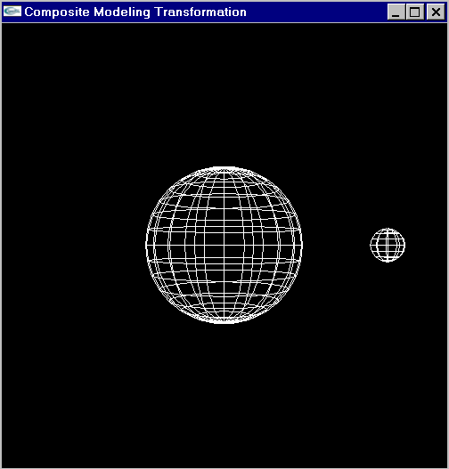
Program Çalışırken..

Slide 49
Uygulamalar-Problem 2
Problem 2:
Eklemli ve 3 segmentten oluşan basit bir robot kolu çiziniz. Kolun
segmentleri miller ile bağlı olsun. Segment uzunlukları aynı ve 2 birim
olsun.
Mil noktaları

Slide 50
Problem-2’nin Çözümü-Kırmızı Segment
Kırmızı segment:
1. İlk birimi mil noktasına çevirin.
M1 = T (1, 0, 0)
2. Mil noktası etrafında döndürün.
M2 = Ro (θ)
3. 2. brim orijine geri çevirilir.
M3 = T (-1, 0, 0)
M = M3 M2 M1

Slide 51
Kırmızı Segment- Program Kodu
void display(void)
{
glClear(GL_COLOR_BUFFER_BIT);
glPushMatrix();
// kırmızı kısım çızilir
glTranslatef (-1.0, 0.0, 0.0);
glRotatef (shoulder, 0.0, 0.0, 1.0);
glTranslatef (1.0, 0.0, 0.0);
glPushMatrix();
glScalef (2.0, 0.4, 0.1);
glColor3f (1.0, 0.0, 0.0);
glutSolidCube (1); // glut rutini
glPopMatrix();

Slide 52
Problem-2’nin Çözümü-Yeşil Segment
Yeşil segment:
1. İlk birim mil noktasına doğru çevirilir.
M1 = T (1, 0, 0)
2. Mil noktası etrafında döndür.
M2 = Ro (θ)
3. Bir birim kırmızı segmentin kenarına doğru çevirilir.
M3 = T (1, 0, 0)
M = M3 M2 M1

Slide 53
Problem-2’nin Çözümü-Sarı Segment
Sarı segment:
1. İlk birim mil noktasına doğru çevirilir.
M1 = T (1, 0, 0)
2. Mil noktası etrafında döndür.
M2 = Ro (θ)
3. Bir birim yeşil segmentin kenarına doğru çevirilir.
M3 = T (1, 0, 0)
M = M3 M2 M1

Slide 54
Yeşil ve Sarı Segment- Program Kodu
void display(void)
{
……
// yeşil kısım çizilir
glTranslatef (1.0, 0.0, 0.0);
glRotatef (elbow, 0.0, 0.0, 1.0);
glTranslatef (1.0, 0.0, 0.0);
glPushMatrix();
glScalef (2.0, 0.4, 0.1);
glColor3f (0.0, 1.0, 0.0);
glutSolidCube(1); // glut rutini
glPopMatrix();

Slide 55
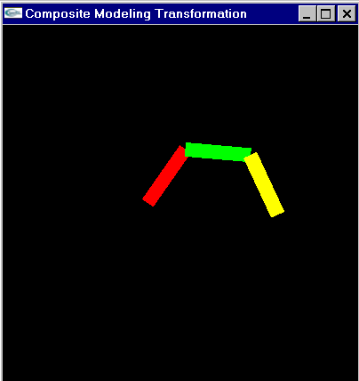
Program Çalışırken...

Slide 56
Alıştırmalar
    Not: programı download kısmından bolum4
    dizininden indirebilirsiniz
Sailboat programını , matris çarpımı kullanarak aşağıdaki işlemleri
yapacak şekilde değiştiriniz:
Şekli pencerenin ortasına doğru çeviriniz
Yarı boyutuna ölçekleyiniz
Aşağıdaki eksenler etrafında döndürünüz :
    X ekseni – fare sol butonu
    Y ekseni – fare orta butonu
    Z ekseni - fare sağ butonu

Slide 57
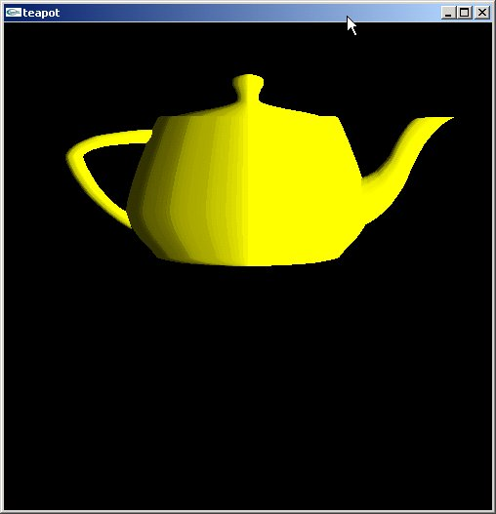
Alıştırmalar-1
Teapot programını, döndürme-ölçekleme-Yer değiştirme işlemlerini kullanarak
aşağıdaki işlemleri yapacak şekilde değiştiriniz:
  Şekli pencerenin dibine doğru çeviriniz
  1/3 boyutuna ölçekleyiniz
  X ekseni etrafında 120 derece açı ile döndürünüz

Slide 58
Glu kütüphanesi :quadric Primitifleri
Quadric primitifler
  gluCylinder
  gluDisk
  gluPartialDisk
  gluSphere
Default olarak 0, 0, 0 noktasında görüntülenirler. İstenen konum
koordinatlarına çevirmek programcının görevidir.
Aşağıda her primitif kısaca açıklanmaktadır.

Slide 59
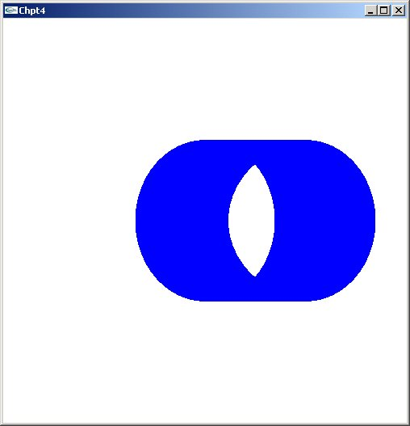
gluCylinder
Bir silindir çizer
gluCylinder ( quad, base, top, height, slices, stacks );
quad – quadric objeyi belirler (gluNewQuadric ile oluşturulur)
base – z=0 noktasında silindirin yarıçapını belirtir
top – z=height noktasında silindirin yarıçapını belirtir
height – silindirin yüksekliğini belirtir
slices – z ekseni etrafındaki alt bölümlerin sayısını belirtir
stacks - z ekseni boyunca oluşacak alt bölümlerin sayısını belirtir

Slide 60
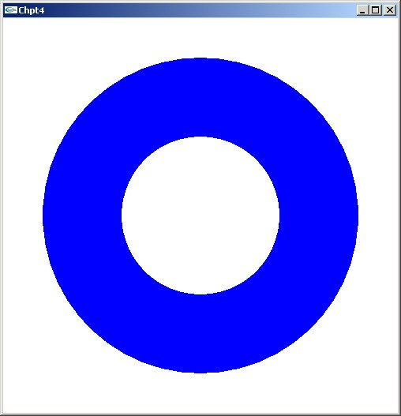
gluDisk
Bir Disk çizer
gluDisk ( quad, inner, outer, slices, loops );
quad – quadric objeyi belirler (gluNewQuadric ile oluşturulur)
inner – diskin iç yarıçapını belirtir ( 0 da olabilir)
outer – diskin dış yarıçapını belirtir
slices –z ekseni etrafındaki alt bölümlerin sayısını belirtir
loops – orijin etrafındaki eşmerkezli çemberlrin sayısını belirtir

Slide 61
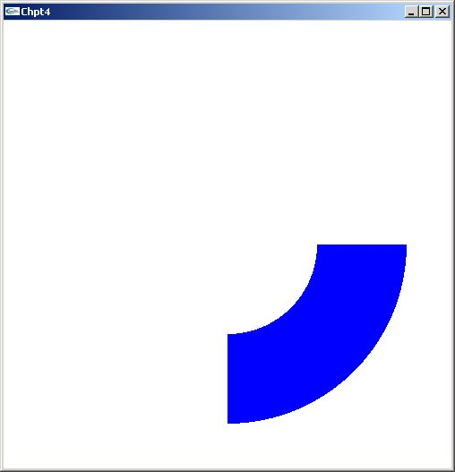
gluPartialDisk
Bir diskin yayını çizer
gluPartialDisk ( quad, inner, outer, slices, loops, start, sweep );
quad – quadric objeyi belirler (gluNewQuadric ile oluşturulur)
inner – diskin iç yarıçapını belirtir ( 0 da olabilir)
outer – diskin dış yarıçapını belirtir
slices –z ekseni etrafındaki alt bölümlerin sayısını belirtir
loops – orijin etrafındaki eşmerkezli çemberlrin sayısını belirtir
start – disk parçasının başlangıç açısını belirtir
sweep – disk parçasının çevreleme açısını belirtir

Slide 62
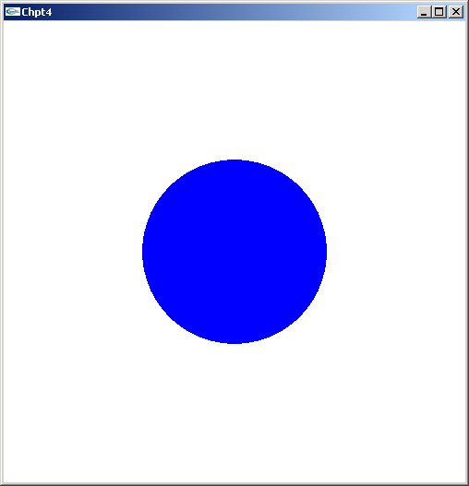
gluSphere
Bir küre çizer
gluSphere ( quad, radius, slices, stacks );
quad – quadric objeyi belirler (gluNewQuadric ile oluşturulur)
radius – kürenin yarıçapını berlirtir
slices – z ekseni etrafındaki alt bölümlerin sayısını belirtir
stacks - z ekseni boyunca oluşacak alt bölümlerin sayısını belirtir

